Slide 1
Esta clase va a ser
grabada

Slide 2
Clase 06. Tester QA Manual
Defectos en el testing

Slide 3

Objetivos de la clase
Diferenciar los conceptos de fallo, error y defecto.
Comprender cómo participa el testing en un proceso de desarrollo de software.

Slide 4


MAPA DE CONCEPTOS
Ambientes
Ambientes & Builds
Builds
Definiciones
Error
Causa Raíz y “5 ¿Por qué?
Diseño Centrado en el Usuario
Defecto
Fallo
Reporte de bugs
Clasificación de Defectos
Criticidad y Urgencia
Tipos de Defectos
Herramienta de Reportes

Slide 5


Temario
05
06
07
Testing en agilidad
Defectos en el testing
¿Cómo se prepara para hacer las pruebas?
Conceptos básicos
Tableros ágiles
Testing dentro de agilidad
Rol del tester en el equipo ágil
Ambientes de desarrollo y builds
Error, fallo y defecto
Defectos
Analizar documentación
Plan de pruebas
Casos de pruebas

Slide 6
Ambientes de desarrollo
y builds

Slide 7
Ambientes
Notes:
Usar para los subtemas de un módulo.

Slide 8
Ambientes de desarrollo
Los ambientes de desarrollo son los espacios virtuales donde se pondrá a disposición lo desarrollado para que pueda ser testeado y corregido por los distintos equipos.
Comprendemos que espacios virtuales serán computadoras, servidores, máquinas virtuales, etc...

Slide 9
Características de ambientes de desarrollo
Cada ambiente posee una característica particular relacionada con las partes que se encuentran utilizándolo.
Estos son:
Accesibilidad,
Funcionalidad,
Salud del ambiente,
Potencia del equipo,
Etc...

Slide 10

Para pensar
¿Cuáles creen que son los ambientes de desarrollo?
Contesta en el chat de zoom

Slide 11
5 ambientes
1. Local
2. Desarrollo
3. Staging
4. Pre-producción
5. Producción

Slide 12
Ambiente local
El ambiente local es literalmente la computadora donde se puede ver el código del desarrollo.
Este ambiente puede ser llevado adelante por el desarrollador del proyecto o un QA al solicitar el repositorio del código para hacer pruebas de caja blanca.

Slide 13
Ambiente desarrollo
Este ambiente implica la primera etapa de subida de código del proyecto. Es decir, el desarrollo es donde los devs unen sus proyectos y -por lo general- donde realizan las pruebas unitarias.
Suelen ser los desarrolladores quienes tienen acceso a este ambiente.
Se recomienda no realizar pruebas en este ambiente debido a que es inestable.

Slide 14
Ambiente staging
Staging es el primer ambiente donde los QA realizan pruebas, debido a que posee cierta estabilidad que no se asemeja al ambiente productivo.

Slide 15
Ambiente preproducción
Preproducción es el ambiente donde se realizará el UAT para la integración con lo que ya existe.
Además, en preproducción se encontrarán los desarrollos con menor cantidad de fallas porque es el paso previo a la salida a producción.
Notes:
Para los alumnos: Recuerden que UAT es User Acceptance Testing, que son las pruebas de aceptación mínimas para el usuario de usuario.

Slide 16
Ambiente producción
Producción es el ambiente final donde los usuarios y todos tendrán acceso al contenido generado.
Los QA -al momento de realizar subidas- harán pruebas para asegurar que lo desarrollado finalmente funciona correctamente.

Slide 17
Build
Notes:
Usar para los subtemas de un módulo.

Slide 18

Build
Build surge del término construcción en inglés y hace referencia particularmente a una construcción del código.
En definitiva, build convierte archivos de código fuente en software aislado, utilizándose mucho para aplicaciones móviles o videojuegos.

Slide 19
Builds y ambientes
Producción es el ambiente final donde los usuarios y todos tendrán acceso al contenido generado.
Los QA -al momento de realizar subidas- harán pruebas para asegurar que lo desarrollado finalmente funciona correctamente.
Los builds al ser independientes de los ambientes no se distinguen en varias partes.
La única diferencia es que los builds consumen un ambiente u otro dependiendo el estado del desarrollo del producto.
Los builds poseen versionados, mientras los ambientes son únicos.

Slide 20
¿Cuál es la diferencia entre un error, fallo y defecto?

Slide 21

Diferencias
Una persona puede cometer un error que puede llevar a la introducción de un defecto (bug) en el código software y que resulte en una falla en el sistema.

Slide 22
Errores

Slide 23
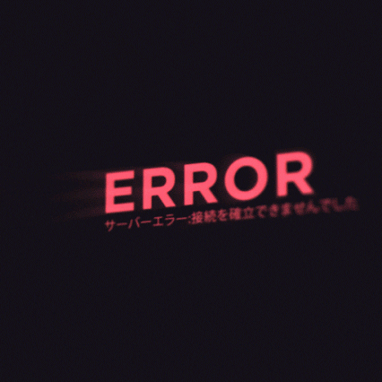
Error
Es una acción humana que produce un resultado incorrecto, una idea equivocada de algo. El error es una equivocación de parte del desarrollador o del analista. Un error puede llevarnos a generar uno o más defectos.
Es una desviación o algo que está mal y se encuentra en la etapa en la cual se originó.
Algunos ejemplos:
Error en la lógica de la programación.
Un requerimiento que esté mal especificado.
Notes:
Por ejemplo el desarrollador cometió errores en el código (en una sentencia por ejemplo) y cuando realiza las pruebas unitarias encuentra este error y lo corrige.

Slide 24
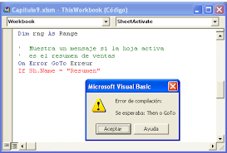
Ejemplo de error
Fuente: ediciones-eni

Slide 25
Defectos

Slide 26

Defecto
Es la imperfección de un componente causado por un error. El tester es quien debe reportar el defecto.
Bug encontrado en la etapa de testing
Es un desvío o algo que está mal y se encuentra en la etapa posterior en la que se originó.
Algunos ejemplos:
Un módulo de registro de usuarios tiene mala configuración en la función de conexión a base de datos.
Una función de login cuenta con las variables de usuario y contraseña declaradas incorrectamente.

Slide 27
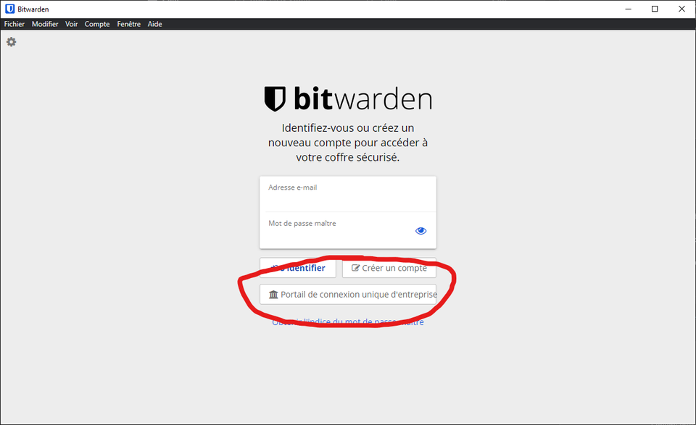
Ejemplo de defecto
Fuente: reddit

Slide 28
Fallas
Notes:
Usar para los subtemas de un módulo.

Slide 29
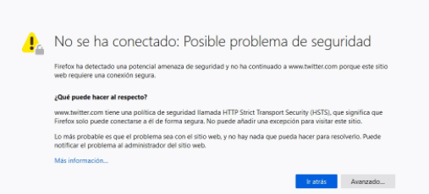
Falla
Es la manifestación visible de un defecto. Es decir que si un defecto es encontrado durante la ejecución de una aplicación entonces va a producir un fallo.

Slide 30
Ejemplos de fallas
Visualización de un mensaje de alerta que no fue definido previamente por el desarrollador.
Un formulario de login que contenga los datos de acceso no te permita ingresar a la aplicación al hacer clic en el botón de ingresar.

Slide 31
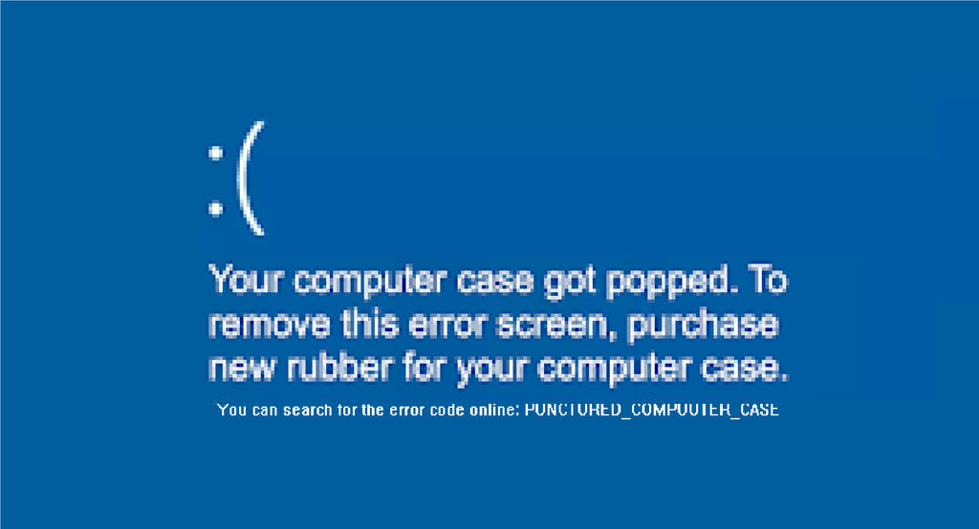
Ejemplo de falla

Slide 32
Defectos, causas raíz y efectos

Slide 33

Definiciones
Se pueden analizar los defectos para identificar sus causas raíz, con el propósito de reducir la ocurrencia de defectos similares.
Al centrarse en las causas raíz más significativas, el análisis puede conducir a mejoras en el proceso que previenen la introducción de un número significativo de futuros defectos.
Como consecuencias de estos defectos, tendremos acciones que surgen y serán los efectos.
Notes:
Ejemplo: Por ejemplo, suponer que los pagos de intereses incorrectos, debido a una sola línea de código incorrecto, dan lugar a reclamaciones por parte de los clientes. El código defectuoso fue escrito para una historia de usuario que era ambigua, debido al malentendido del propietario del producto sobre cómo calcular el interés. Si existe un gran porcentaje de defectos en el cálculo de intereses, y estos defectos tienen su
origen en malentendidos similare s, los propietarios de producto podrían recibir formación en materia de cálculo de intereses para reducir dichos defectos en el futuro. En este ejemplo, las reclamaciones de los clientes son los efectos. Los pagos de intereses incorrectos son fallos. El cálculo incorrecto en el código es un defecto, y resultó del defecto original, la ambigüedad en la historia de usuario. La causa raíz del defecto original fue la falta de conocimiento por parte del propietario del producto, lo que resultó en que el propietario del producto cometiera una equivocación al escribir la historia de usuario.

Slide 34
Los 5 ¿por qué?
Es una técnica para realizar preguntas iterativas, usadas para explorar las relaciones de causa y efecto subyacentes a un problema particular.​ El objetivo principal de la técnica es determinar la causa raíz de un defecto o problema repitiendo la pregunta "¿por qué?"

Slide 35
¿Cómo se implementa?
Cada respuesta forma la base de la siguiente pregunta.
El "5" en el nombre se deriva de la observación empírica en el número de iteraciones típicamente requeridas para resolver el problema.
No todos los problemas tienen una sola causa raíz.
Si se quieren descubrir múltiples causas raíz, el método debe ser repetido; haciendo una secuencia de preguntas por cada causa raíz.

Slide 36
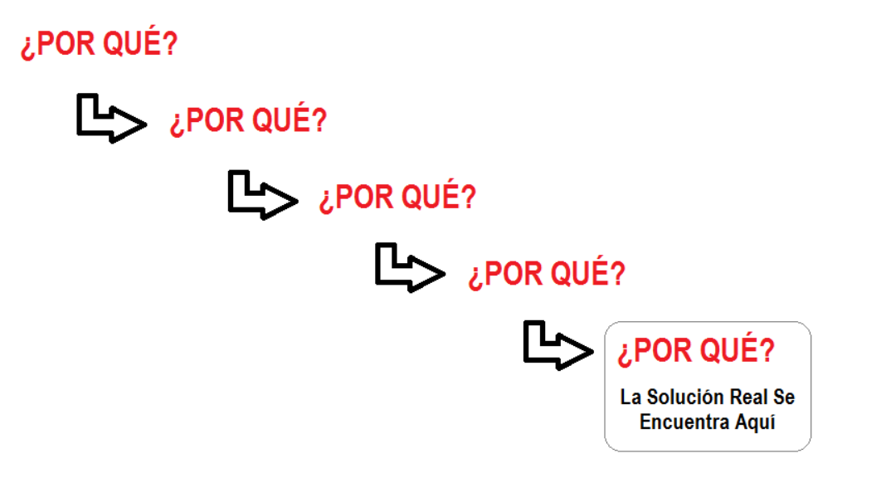
¿Cómo se implementa?

Slide 37
Ejemplo de implementación
El vehículo no arranca. (El problema)
¿Por qué? - La batería está muerta. (Primer ¿por qué?)
¿Por qué? - El alternador no está funcionando. (Segundo ¿por qué?)
¿Por qué? - La correa del alternador se ha roto. (Tercer ¿por qué?)
¿Por qué? - La correa del alternador fue mucho más allá de su vida de servicio útil y no se ha sustituido. (Cuarto ¿por qué?)
¿Por qué? - El vehículo no se mantiene de acuerdo al recomendado programa de servicio. (Quinto ¿Por qué?, una de las causas)

Slide 38
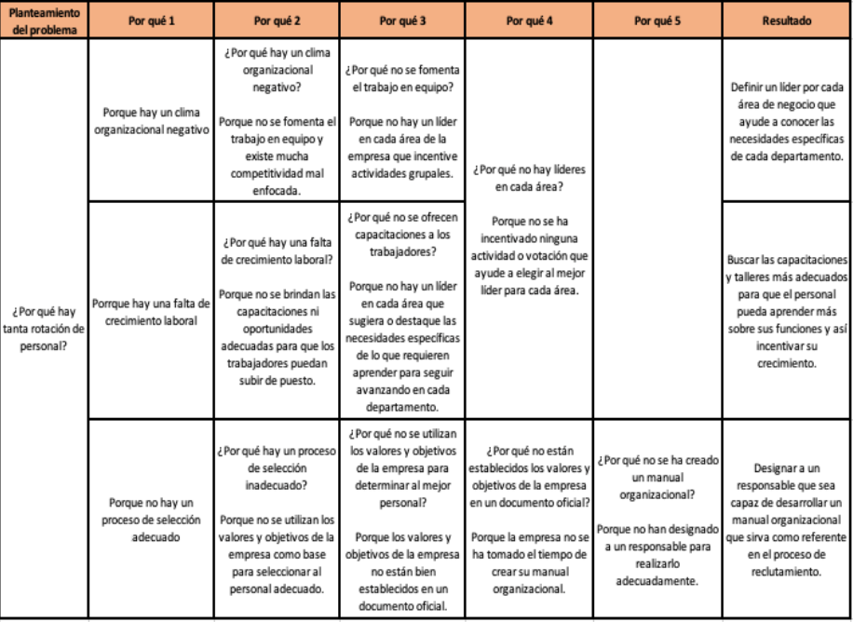

Notes:
Usar para slides de imagen completa.

Slide 39
☕
Break
¡10 minutos y volvemos!

Slide 40
Clasificación
de defectos

Slide 41
Introducción

Slide 42
Registrar defectos
Dado que uno de los objetivos de la prueba es detectar defectos, los defectos encontrados durante la prueba deben registrarse.
La forma en que se registran los defectos pueden variar, según el contexto del componente o sistema que se está probando, el nivel de prueba, etc.
Cualquier defecto identificado debe ser investigado y debe ser objeto de seguimiento desde su descubrimiento y clasificación hasta su resolución.

Slide 43
Proceso de gestión
Para gestionar todos los defectos hasta su resolución, la organización debe establecer un proceso de gestión de defectos que incluya un flujo de trabajo y reglas de clasificación.
Este proceso debe ser acordado con todos aquellos que participan en la gestión de defectos.
En algunas organizaciones, el registro y seguimiento de defectos puede ser muy informal.
Notes:
El equipo que participa incluye diseñadores, desarrolladores, testers y propietarios de producto

Slide 44
Criticidad y urgencia
Notes:
Usar para los subtemas de un módulo.

Slide 45
Diferencia
La criticidad es la medida del alcance del daño potencial que el incidente puede causar.
La urgencia es la rapidez con que se requiere una resolución.
Notes:
Los incidentes graves, por ejemplo, tienen un tiempo de resolución menor, puesto que su impacto en el servicio es mayor.

Slide 46
Criticidad
La criticidad es la condición o el estado de crítico. Esto mide que tan grave o cómo impacta, un defecto sobre el sistema. Depende del acuerdo de equipos, pero en general los estados de criticidad pueden ser bajo, medio, alto, crítico.

Slide 47
Urgencia
La urgencia mide que tan inmediata es la necesidad de corregir un defecto en el sistema.
Depende del acuerdo de equipos, pero en general los estados de criticidad pueden ser bajo, medio, alto, urgente.

Slide 48
Niveles de bugs
Para medir los niveles del bug, usamos una mezcla de criticidad y urgencia.
Podemos tener defectos de criticidad baja y urgencia alta, y viceversa. No siempre lo critico es urgente.
Notes:
Ejemplos: login tiene una imagen que rompe y no permite ver algun dato poco importante: Baja criticidad y urgencia - Nivel bajo.
Login no permite ingresar caracteres para logearse: crítico y urgente. - Nivel alto.

Slide 49
Tipos de defectos

Slide 50

Tipos de defectos
No existe una clasificación de tipos de errores a nivel documentación, pero es importante conocer con qué tipo de defectos nos podemos encontrar y cómo trabajar sobre ellos para reportarlos.
Defectos UX/UI
Defectos visuales
Defectos componente
Defectos contenido
Defectos disruptivos

Slide 51
Defectos UX/UI
Los defectos UX/UI(también conocidos como visuales y de usabilidad) se pueden dar por una diferencia entre las maquetas entregadas a los desarrolladores y lo programado.
Notes:
Ejemplos: login tiene una imagen que rompe y no permite ver algun dato poco importante: Baja criticidad y urgencia - Nivel bajo.
Login no permite ingresar caracteres para logearse: crítico y urgente. - Nivel alto.

Slide 52

Defectos visuales
Los defectos visuales (también conocidos como UX/UI) se pueden dar por una diferencia entre las maquetas entregadas a los desarrolladores y lo programado.
También puede haber defectos visuales relacionados con la usabilidad de la plataforma.

Slide 53
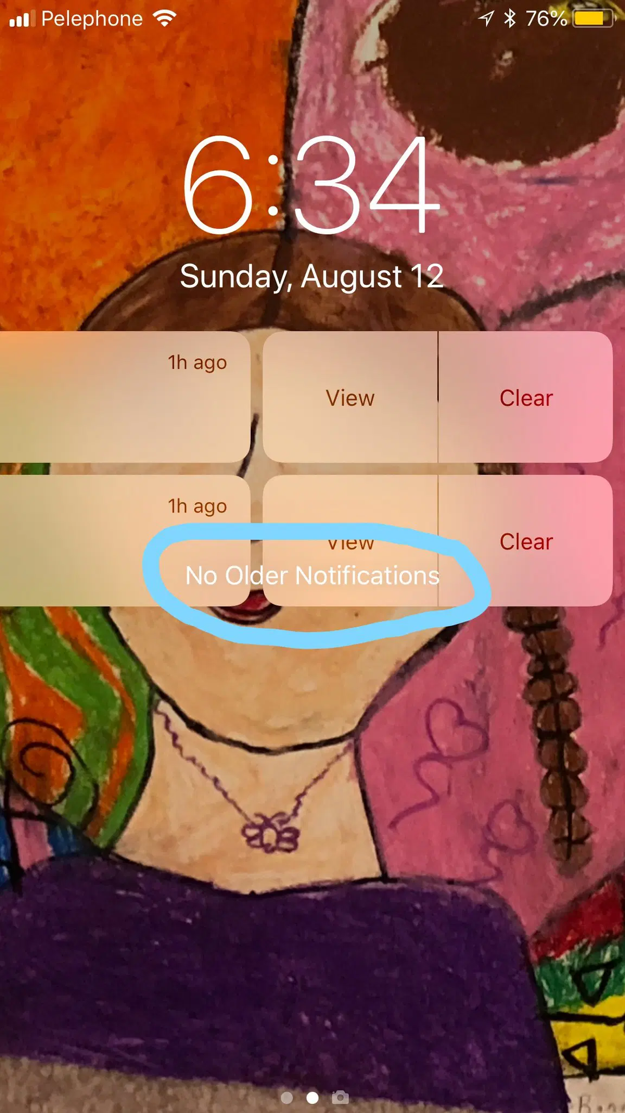
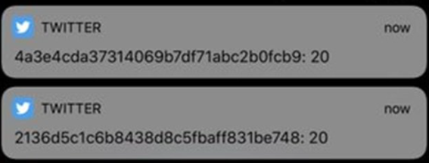
Ejemplos de defectos visuales

Slide 54
Defectos componentes
Los defectos de los componentes son específicamente cuando algo particular de la plataforma no está funcionando como corresponde.
Notes:
Ejemplo, en la pagina del login vemos que al ingresar, no muestra nuestro nombre correctamente. Solo ese componente no funciona correctamente.

Slide 55
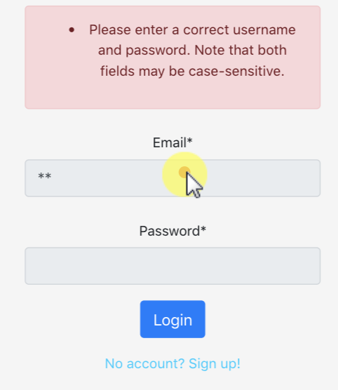
Ejemplo de defectos componentes
En la página del login vemos que al ingresar, no muestra nuestro email de forma correcta y tampoco alguna acción que nos permita visualizarlo.
Ese componente de forma aislada no funciona correctamente.

Slide 56
Defectos contenido
Los defectos de contenido están medianamente relacionados con los defectos de UX/UI, pero se desprenden de ellos porque comprenden contenido específicamente en la plataforma, y no específicamente algo visual o de usabilidad.
Ejemplo: el contenido de legales está desactualizado con fechas del año anterior.
Notes:
Ejemplo, en la pagina del login vemos que al ingresar, no muestra nuestro nombre correctamente. Solo ese componente no funciona correctamente.

Slide 57
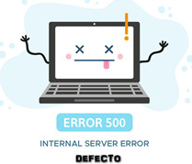
Defectos funcionales
Este caso aplica específicamente cuando algo no funciona de acuerdo a lo que la documentación indica.

Slide 58
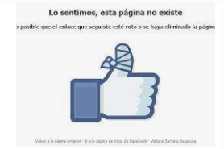
Defectos disruptivos
El más grave de todos, que se da a causa de una nueva implementación que hace que toda la plataforma se rompa y no ande nada o nos envíe a una sección vacía.
Cualquier defecto que rompa toda la pantalla, es disruptivo.

Slide 59
Reporte de bugs

Slide 60

Función de reporte de defectos
El reporte de defectos es nuestra herramienta principal para demostrar el trabajo realizado.

Slide 61
¿Quién define el reporte del bug?
La definición de la información agregada en los reportes es un trabajo de equipo que se realiza previo al comienzo del ciclo del desarrollo. El equipo comprende a todas las entidades que pertenezcan, como desarrolladores, tester, product owners, sysadmins, diseñadores, etc.
Notes:
Ejemplo, en la pagina del login vemos que al ingresar, no muestra nuestro nombre correctamente. Solo ese componente no funciona correctamente.

Slide 62
Características destacables
Algunos de los datos que NO pueden faltar en los reportes son:
Resultado esperado
Resultado obtenido
Captura de pantalla del error
Sistema utilizado (sistema operativo o equipo físico).
Nivel del bug
Notes:
Ejemplo, en la pagina del login vemos que al ingresar, no muestra nuestro nombre correctamente. Solo ese componente no funciona correctamente.

Slide 63
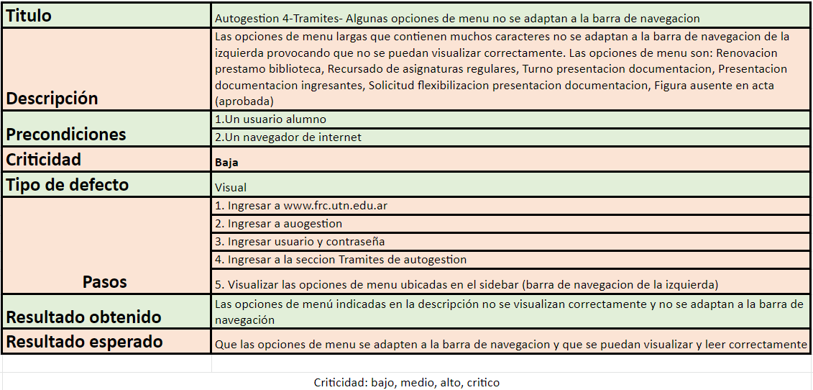
Ejemplos de reporte de defecto

Slide 64

Ejemplo en vivo
Haremos una demostración de cómo es la información y la carga de bugs.

Slide 65
EJEMPLO EN VIVO
¡Importante!
Abrimos una página web
Mostramos un bug
Reportamos el bug especificando: Titulo, breve descripcion, pasos de reproducción, el resultado esperado y el obtenido.
Agregamos capturas de pantalla.
Ingresamos el tipo de bug según lo visto en clases.
Agregamos información extra que creemos necesaria (hardware, sistema operativo, criticidad, precondiciones etc…)
Notes:
La pagina web puede ser PetStore, tiene varios bugs
Para las capturas de pantalla podemos usar Ligthshot
Para el reporte del bug podemos usar la herramienta que el profesor considere necesaria o bien hacer el reporte en un excel o word. Los campos sugeridos para el reporte son: Titulo, descripcion del bug, Pasos de reproducción, resultado obtenido, resultado esperado, tipo de bug, criticidad y evidencias (capturas de pantallas usando la herramienta Ligthshot)
Se sugiere dejar el ejemplo desarrollado en la carpeta de está clase como material para el alumno

Slide 66
Herramientas de reporte
Notes:
Usar para los subtemas de un módulo.

Slide 67
Herramientas de reporte
Algunas de las herramientas de reportes de bugs son:
Jira
Bugzilla
Mantis
Gitlab

Slide 68

Caza de errores
Cazar errores en la página asignada
Duración: 15 minutos
Notes:
Usar para Actividades en clase.

Slide 69

ACTIVIDAD EN CLASE
Caza de errores
Todos los alumnos tendrán 15 minutos para encontrar la mayor cantidad de errores que puedan en la plataforma https://academybugs.com/find-bugs/
Al encontrar un bug, se deberá hacer click sobre él y la plataforma nos indicará si es un bug o no.
La página contiene 25 bugs en total.
Notes:
Usar para las subsiguientes slides de Actividades en clase.

Slide 70

Práctica de bugs
Búsqueda, reporte y justificación de bugs
Notes:
Usar para desafíos entregables.

Slide 71
DESAFÍO ENTREGABLE
Título del Desafío
Consigna
Utilizando la página http://demo.guru99.com/test/newtours/register.php se deberán buscar, como minimo, 7 errores.
Aspectos a incluir
Se deberá detallar cada error acorde a lo que se vio en clase. Incluyendo criticidad, resultado esperado y obtenido, captura de pantalla del defecto, pasos de reproducción (opcional), tipo de error, sistema operativo,navegador, etc. Puede agregar cualquier tipo de información extra que considere necesario.
Notes:
Desarrollo de un desafío entregable.

Slide 72
DESAFÍO ENTREGABLE
Título del Desafío
Formato
Se espera un PDF, donde se listen las características con capturas de pantalla. Aclarar que debe tener el nombre “Nombre de la actividad+Apellido y Nombre”.
Sugerencias
Cuanto más detallado y descriptivo, mejor.
Notes:
Desarrollo de un desafío entregable.

Slide 73
CLASE N°6
Glosario
Build: Versión operativa de un producto de software que incorpora un subconjunto de las funciones que se incluirán en el producto final. Generalmente se identifica por un número de compilación, en lugar de por un número de versión.
Error: Es una desviación o algo que está mal y se encuentra en la etapa en la cual se originó.
Defecto: Es un desvío o algo que está mal y se encuentra en la etapa posterior en la que se originó.
Falla: Error detectado en un producto de trabajo.
Criticidad: es la medida del alcance del daño potencial que el incidente puede causar
Urgencia: la urgencia mide que tan inmediata es la necesidad de corregir un defecto en el sistema.

Slide 74
¿Preguntas?
Notes:
Obligatoria. Se sugiere ubicar al finalizar la explicación de algún tema, para abrir formalmente el espacio de preguntas y ordenar la interacción.

Slide 75

¿Quieres saber más?
Te dejamos material ampliado de la clase
Notes:
Portada de Material Ampliado

Slide 76
MATERIAL AMPLIADO
Recursos multimedia
Documento ISTQB en Español - Página 23 a 24
Notes:
Colocar el link de los recursos en el nombre de cada uno, así son autocontenidos y transparentes.
Usar para que los estudiantes puedan explorar en sus casas los recursos vistos en clase: libros, artículos, herramientas, websites, videos (ajenos a Coder)
Enviar el contenido a integrar a contenidos@coderhouse.com para que lo podamos incluir en el Repositorio.
El material recomendado es únicamente a modo de sugerencia. Coderhouse no brinda este material por estar sujeto a derechos de autor.

Slide 77
Muchas gracias.
Notes:
Todas las clases

Slide 78
Notes:
Todas las clases

Slide 79
Resumen
de la clase hoy
Ambientes de Desarrollo y Builds
Diferencia entre Error, Fallo y Defecto
Clasificación de defectos
Notes:
Obligatoria siempre. Completar el resumen con palabras claves de lo visto. En caso de cerrar con el “mapa de conceptos” se puede sacar.

Slide 80
Y recuerden…
Notes:
Antes de empezar, toma en cuenta lo siguiente...

Slide 81
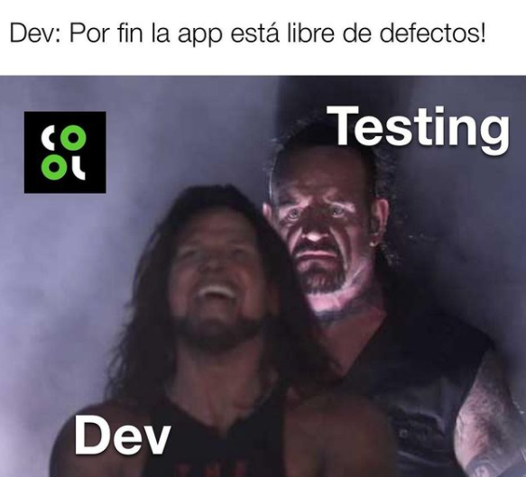
Notes:
Antes de empezar, toma en cuenta lo siguiente...

Slide 82
Opina y valora
esta clase
Notes:
Obligatoria siempre.

Slide 83
Notes:
Todas las clases

